Slide 1
Realschulabschluss und dann?

Slide 2
Dann mach ich eine Ausbildung
Dafür muss ich mich rechtzeitig bewerben!!
Am besten sofort damit anfangen!!
Bei der Arbeitsagentur muss ich als ausbildungsplatzsuchend gemeldet sein
Ich lasse mich von Herrn Bronnenhuber beraten (ggf. auch mit meinen Eltern!)
Die Arbeitsagentur schickt mir Vorschläge in meinen Wunschberufen
Ich kann selbst im Internet nach freien Ausbildungsstellen suchen (Verweis: padlet BO/GMS)
(z.B. http://www.meinestadt.de/ravensburg/lehrstellen)

Slide 3
Ich geh lieber weiter auf die Schule
Ich informiere mich, welche Schularten und Möglichkeiten es gibt und besuche die Infoveranstaltungen dazu (in diesem Jahr schwierig und z.T. schon online gelaufen – Homepage !!)
- Edith-Stein-Schule
- Humpisschule
- Gewerbliche Schule
Anmeldeschluss (für September 2022) ist der
1.März 2022

Slide 4
Ich geh auf ein berufliches Gymnasium und mach mein Abitur
Man findet auf der Homepage der Beruflichen Schulen tolle Präsenationen und umfassende Informationen über
Stundentafel
Profilfächer
Zugangsvoraussetzungen
Online-Anmeldeverfahren
(hier helfen dir auch gerne deine WBS Lehrer ☺)

Slide 5
Berufliche Gymnasien in Ravensburg
Humpisschule → Wirtschaftsgymnasium
https://www.humpis-schule.de/index.php?id=29
Gewerbliche Schule → Techn. Gymnasium
https://www.gsravensburg.de/

Slide 6
Berufliches Gymnasium, Ravensburg
Edith-Stein Schule → Biotechnologisches Gymnasium (BTG)
→ Ernährungswissenschaftl. Gymnasium (EG)
→ Sozial – und gesundheitswissenschaftl. Gym.
Profil: Gesundheit (SGGG)
→ Sozial – und gesundheitswissenschaftl. Gym.
Profil: Soziales (SGGS)
http://www.ess-rv.de/

Slide 7
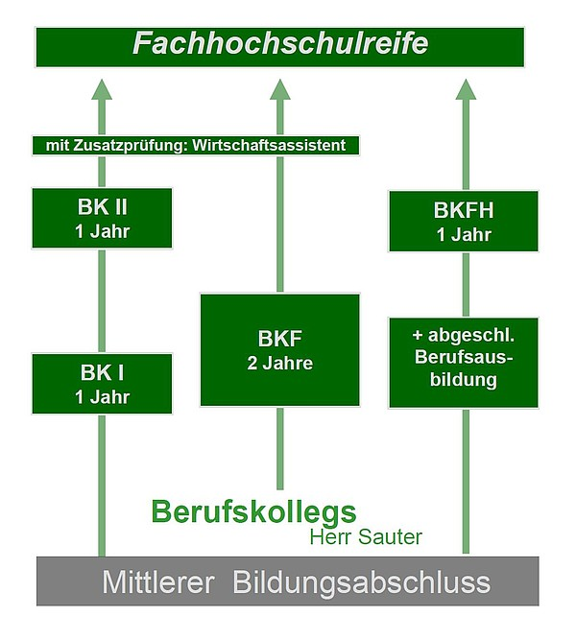
Ich geh auf ein Berufskolleg
Humpisschule, RV
https://www.humpis-schule.de/index.php?id=23

Slide 8
Ich geh auf ein Berufskolleg
Gewerbliche Schule, RV BK Fachrichtung Technik
https://www.gsravensburg.de/schularten/berufskolleg/
Edith Stein Schule, RV http://www.ess-rv.de/

Slide 9
Wo finde ich genauere Infos?
Auf der Seite des Kultusministeriums findet man eine Broschüre zum download als pdf
https://www.baden-wuerttemberg.de/de/service/publikation/did/berufliche-bildung/

Slide 10
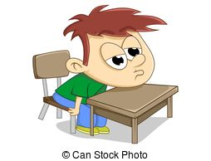
Oder einfach gar nix machen?
Vergiss es!! ☺
In Deutschland gibt es eine Schulpflicht!
Vollzeitschulpflicht (12 Jahre)
Berufsschulpflicht (i.d.R. bis zur Beendigung einer Berufsausbildung)

Slide 11
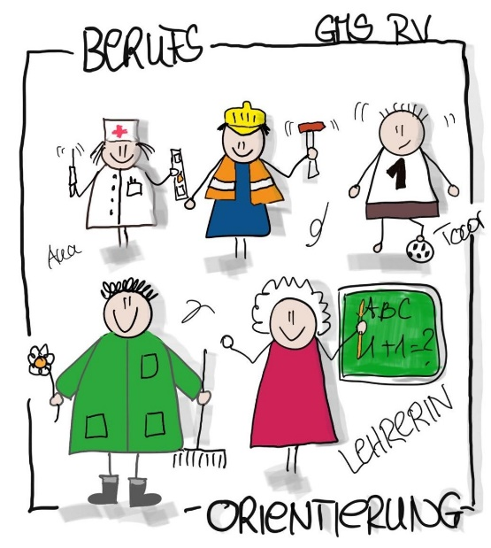
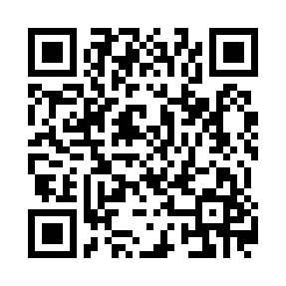
Und vergiss nicht unser BO-Padlet!
Hier findest du freie Ausbildungsstellen, Tipps zur Bewerbung, Infos zu Berufen, aktuelle Bildungsmessen und noch viel mehr ☺
https://kurzelinks.de/bogmsrv
Oder über unsere Homepage Bausteine der GMS –> Berufsorientierung

